Slide 1
UBND QUẬN DƯƠNG KINH
TRƯỜNG TIỂU HỌC ANH DŨNG
TOÁN
BÀI 15: KI - LO – GAM
(Tiết 2 + 3)

Slide 3
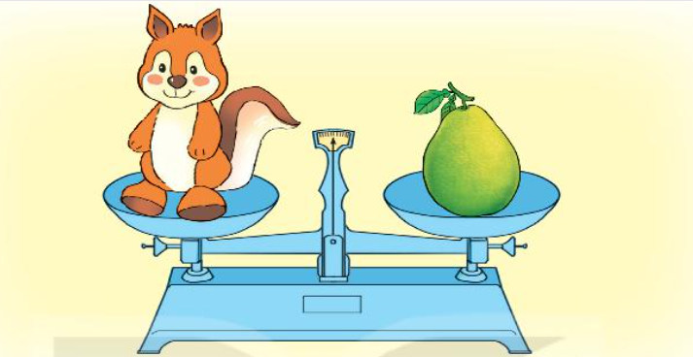
Ki – lô – gam
Con sóc cân nặng bằng 1 quả bưởi.

Slide 4

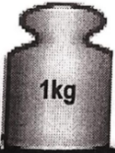
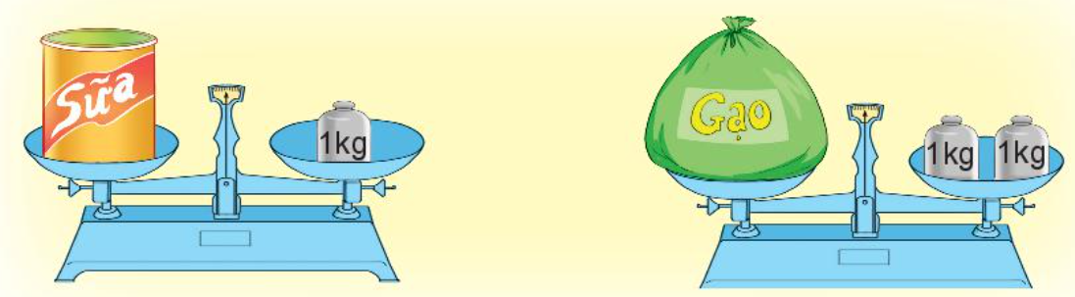
Ki – lô – gam
Đây là quả cân 1 ki – lô – gam:
Ki – lô – gam viết tắt là kg.
Hộp sữa cân nặng 1 kg.
Túi gạo cân nặng 2 kg.

Slide 6
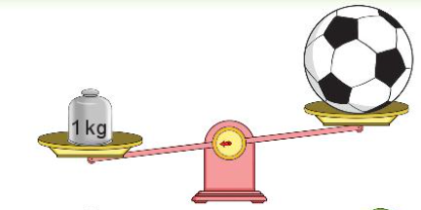
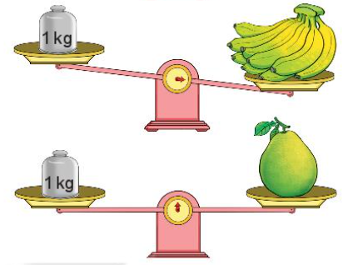
1
Đ, S ?
Quả bóng nhẹ hơn 1 kg.
Nải chuối nặng hơn 1 kg.
Quả bưởi cân nặng 1 kg.
Quả bóng nặng bằng quả bưởi.
Nải choối nặng hơn quả bưởi.
?
S
?
Đ
?
Đ
?
S
?
Đ

Slide 7


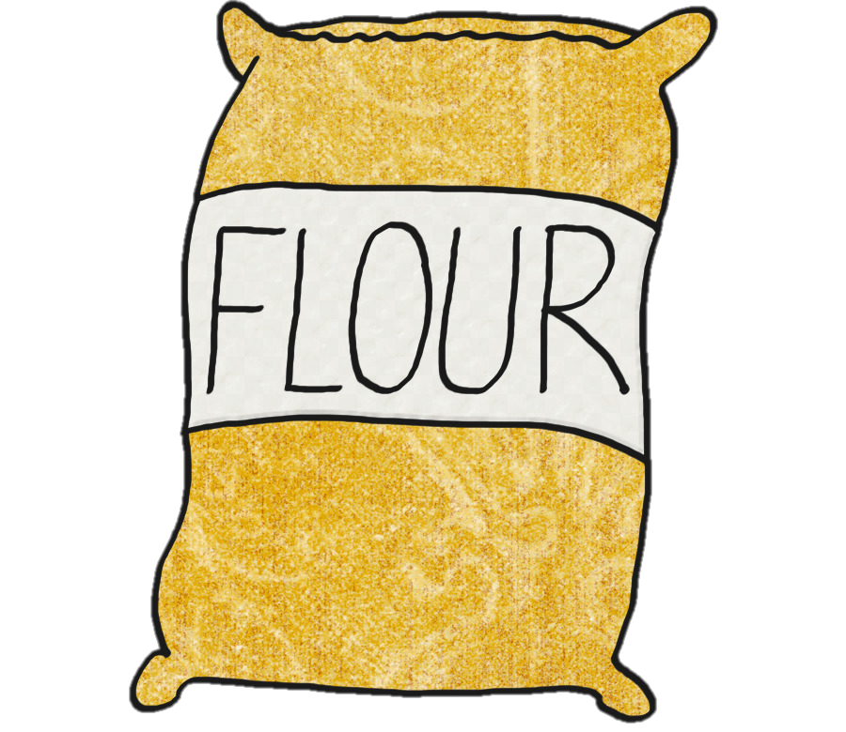


2
Đọc cân nặng của mỗi quả hoặc đồ vật dưới đây.
2 kg
3 kg
5 kg
10 kg
1 kg

Slide 8
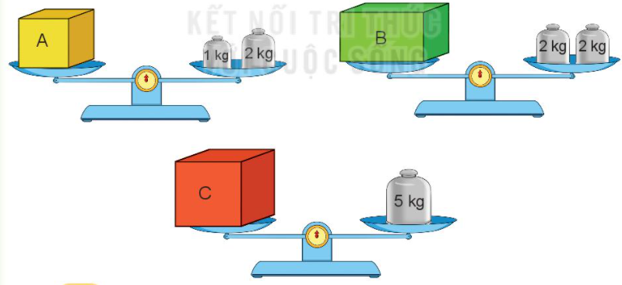
3
Quan sát tranh rồi trả lời câu hỏi
Số?
Hộp A cân nặng kg.
Hộp B cân nặng kg.
Hộp C cân nặng kg.
?
3
?
4
b) Hộp nào nặng nhất?
Hộp nào nhẹ nhất?
Hộp C
Hộp A
?
5

Slide 10
1
Tính (theo mẫu).
Mẫu:
5 kg + 4 kg = 9 kg 10 kg – 3 kg = 7 kg
12 kg + 23 kg
45 kg + 20 kg
9 kg + 7 kg
12 kg + 23 kg = 35 kg
45 kg + 20 kg = 65 kg
9 kg + 7 kg = 16 kg
13 kg – 9 kg
60 kg – 40 kg
42 kg – 30 kg
13 kg – 9 kg = 4 kg
60 kg – 40 kg = 20 kg
42 kg – 30 kg = 12 kg

Slide 11
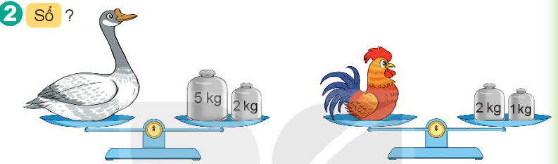
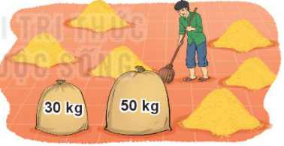
2
Số?
Con ngỗng cân nặng kg.
b) Con gà cân nặng kg.
?
7
?
3
Tìm tổng số ki – lô – gam thóc của hai bao thóc.
3
➔ Số ki – lô – gam thóc của hai bao thóc là: 80 kg.

Slide 12
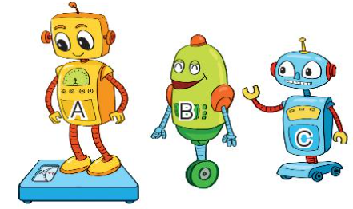
Ba chú rô – bốt rủ nhau đi cân. Rô – bốt A cân nặng 32 kg, rô – bốt B nặng hơn rô – bốt A là 2 kg, rô – bốt C nhẹ hơn rô – bốt A là 2 kg. Hỏi:
Rô – bốt B cân nặng bao nhiêu ki – lô – gam?
Rô – bốt C cân nặng bao nhiêu ki – lô – gam?
4
Rô – bốt B nặng số ki – lô – gam là:
32kg + 2kg = 34kg
32 kg
34 kg
30 kg
Rô – bốt C nặng số ki – lô – gam là:
32kg – 2kg = 30kg

